Slide 1
Муниципальное бюджетное общеобразовательное учреждение
«Вятская
православная гимназия
во имя преподобного Трифона Вятского» города Кирова

Slide 2
2022-2023 учебный год
29 классов-комплектов
805 учеников

Slide 3
Вятская православная гимназия сегодня:
- 56 постоянных педагога
- 5 кандидатов наук
- 2 Отличника народного просвещения
2 Почетных работника общего образования
9 педагогов награждены «Почётной грамотой министерства образования и науки РФ»

Slide 4
Итоги успеваемости
Наименование показателя | 2019-2020 | 2020-2021 | 2021-2022
Количество учащихся | 705 | 722 | 760
Обученность | 100% | 100% | 100%
Качество обучения | 75,5% | 78,3% | 78%
Выполнение уч.программ | 100% | 100% | 100%

Slide 5
Результаты ОГЭ
предмет | область | ВПГ 2022
Русский язык | 3,96 | 4,55
Математика | 3,51 | 4,0

Slide 6
Результаты ЕГЭ
 | Область | ВПГ 2020 | Область | ВПГ 2021 | Область | ВПГ 2022
Русский язык | 74,9 | 83,4 | 75,3 | 89,4(max по области) | 72,4 | 82,4
Математика | 56,9 | 68,1 | 58,7 | 68,5 | 60,1 | 68,8
Информатика | 62,3 | 55,7 | 61,7 | 73,7 | 59,9 | 64,3
Физика | 54,2 | 72 | 55,9 | 76,3 | 51 | 46
Химия | 58,6 | 57,2 | 59,2 | 54,4 | 60 | 67,2
Биология | 52,1 | 55,8 | 53,07 | 48 | 52 | 65,4
География | 63,5 | 89,5 | 58,7 | 65 |  | -
История | 57,6 | 68,4 | 58,9 | 72,4 | 59 | 71
Обществозн. | 59,4 | 74,1 | 58,7 | 66,9 | 62,4 | 66,7
Английский | 72,3 | 75,8 | 74,3 | 77,9 | 75,5 | 80
Литература | 58,1 | 67,3 | 64,2 | 70,2 | 60,6 | 67,2

Slide 7
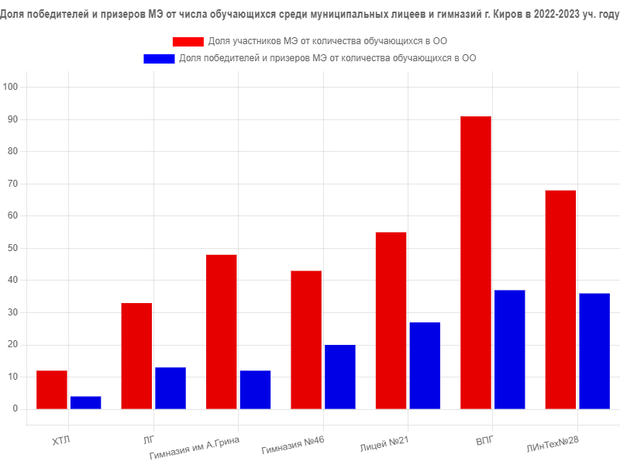

Slide 8
Количество победителей и призёров олимпиады 2022-2023 уч.год
Предметы | Победит./призеры | Победит./призеры
 | Муниципальный этап | Региональный этап
Русский язык | 33 | 3
Литература | 26 | 0
Английский язык | 3 | 0
Немецкий язык | 0 | -
Французский язык | 14 | 3
Математика | 0 | 0
Информатика | 1 | -
История | 6 | 2
Обществознание | 2 | 0
Право | 0 | -
География | 1 | -
Физика | 3 | 0
Астрономия | 9 | 0
Химия | 3 | -
Биология | 23 | 1
Искусство (МХК) | 9 | 2
Технология | 5 | -
ОБЖ | 27 | 2
Физическая культура | 0 | -
Экология | 2 | -

Slide 9
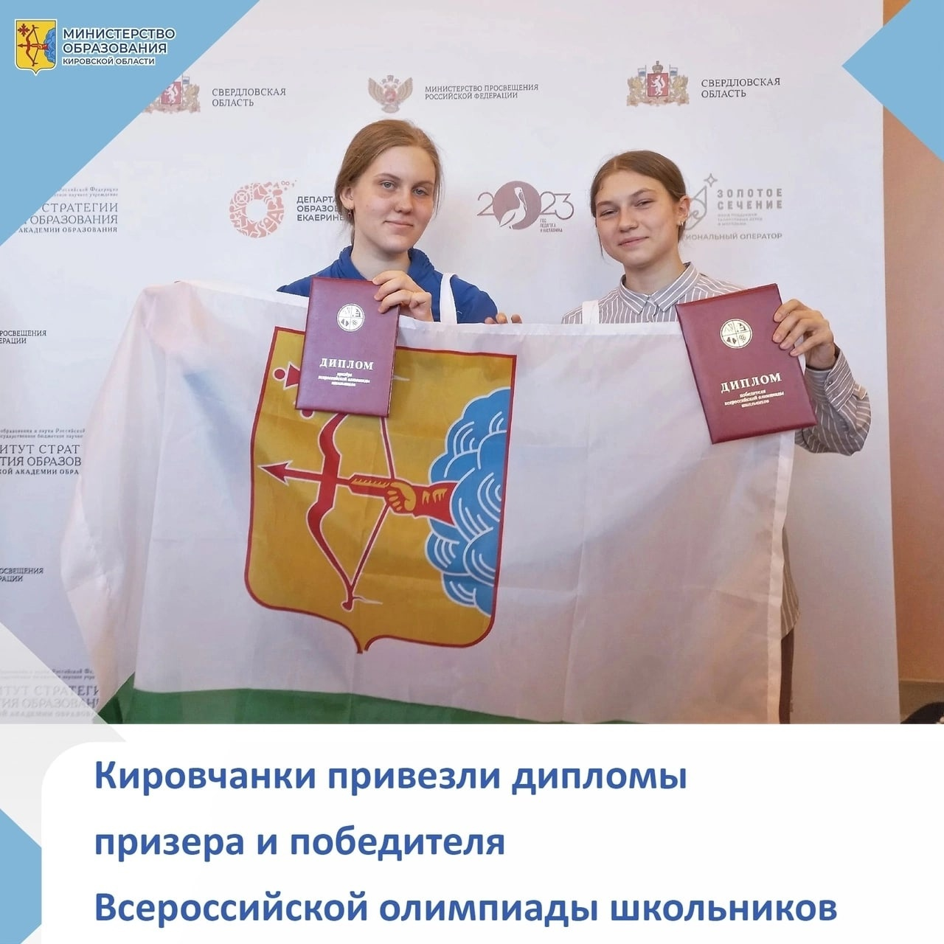
Призер заключительного этапа Всероссийской олимпиады школьников по русскому языку 2022-2023 года
Ученица 10 б класса
Слобожанинова
Варвара

Slide 10


Slide 11
Новые стандарты ФГОС для школ.
Третье поколение в 2022 году
Министерство просвещения Российской Федерации утвердило новые федеральные государственные образовательные стандарты (далее — ФГОС). Это свод правил для всех образовательных учреждений по всей России: от сельской школы до МГУ. На основе стандартов создаются методические пособия, учебные материалы и другая профильная литература.
Обновленные требования ФГОС для школы вступят в силу с 1 сентября 2023 года и коснутся начального общего и основного общего образования (далее — НОО и ООО соответственно). Дети, принятые в 1-4 и 5-6 в 2023 году, будут учиться по новым стандартам.

Slide 12
Появление нового понятия «функциональная грамотность»
Функциональная грамотность вошла в состав государственных гарантий качества основного общего образования.
ФГОС третьего поколения определяет функциональную грамотность как способность решать учебные задачи и жизненные ситуации на основе сформированных предметных, метапредметных и универсальных способов деятельности.
Иными словами, ученики должны понимать, как изучаемые предметы помогают найти профессию и место в жизни. В идеале школьники перестанут постоянно спрашивать: «А зачем мне учить ваши синусы и косинусы?»

Slide 13
К этому изменению готовились давно. При этом не идет речи об обязательном введении отдельных уроков. Предполагается, что в образовательный процесс будут органично встраиваться формирование и оценка различных видов функциональной грамотности.
Чтобы функциональная грамотность оперативно вошла в школьную программу, учителя проходят специальные курсы и используют методические рекомендации. Подход коснется всех уровней школы.

Slide 14
Единство обучения и воспитания
Новый ФГОС делает акцент на тесном взаимодействии и единстве учебной и воспитательной деятельности в русле достижения личностных результатов освоения программы.
Уточнены направления воспитания: гражданско-патриотическое, духовно-нравственное, эстетическое, физическое, экологическое воспитание и ценности научного познания. При этом каждый пункт конкретизирован, и становится понятно, что в него входит.

Slide 15

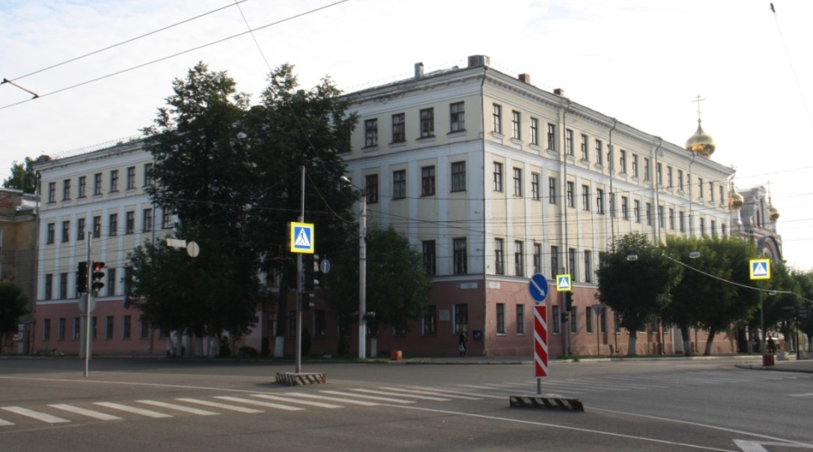
Региональная инновационная площадка
Основная идея: создание регионального ресурсного центра, оказывающего доступную комплексную поддержку педагогам Кировской области в области духовно-нравственного образования, способствующего распространению успешных практик и новых эффективных методик технологий реализации воспитательных программ.
Актуальность и обоснование практической значимости:
Создание ресурсного центра способствует формированию единого образовательного пространства для повышения профессиональных компетенций педагогов по вопросам духовно-нравственного воспитания обучающихся в урочной и внеурочной деятельности.

Slide 16
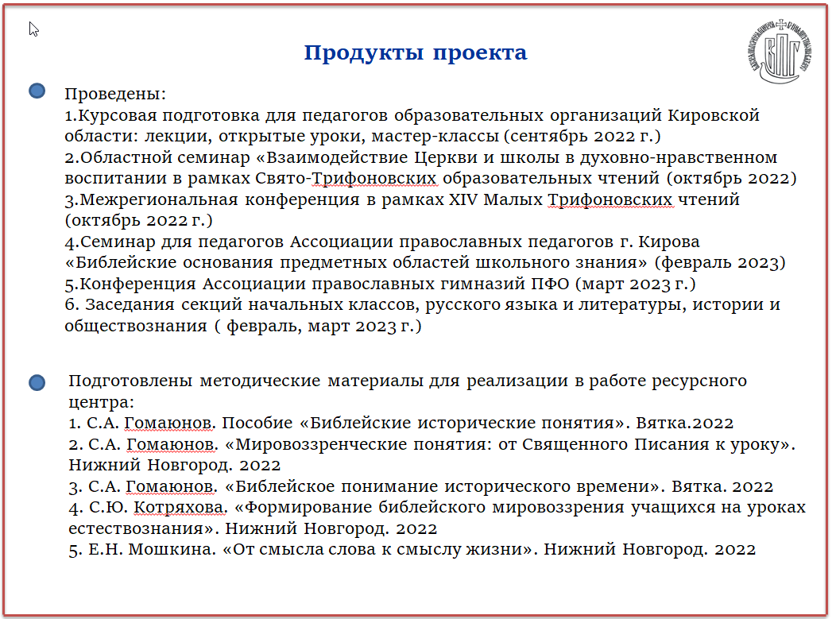

Slide 17
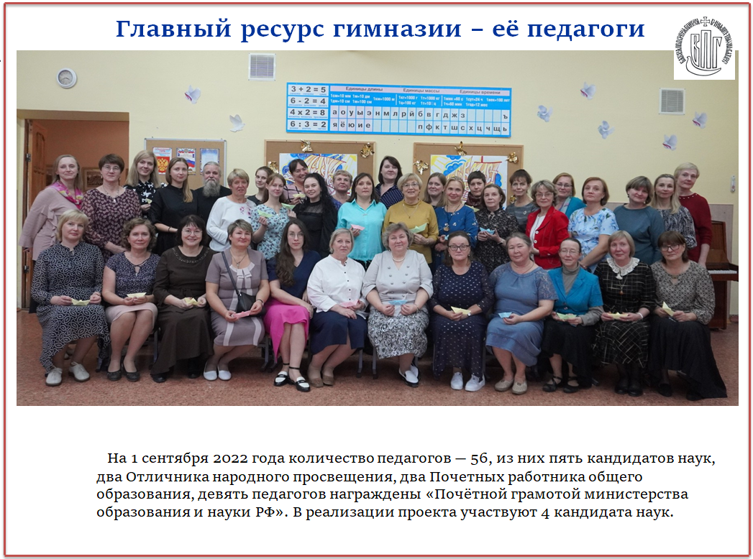

Slide 18
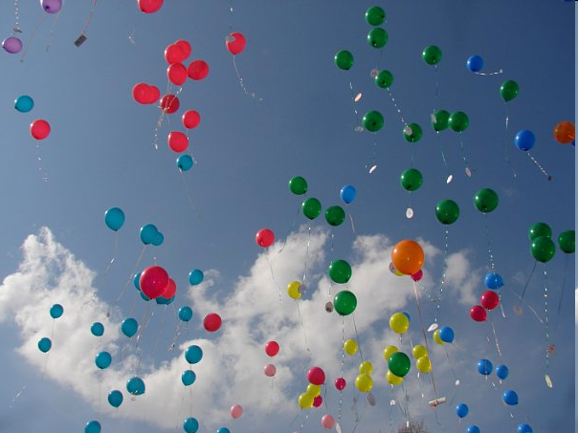
Спасибо за внимание!

